Slide 1
HeNBGW
刘佳辉
2019.3.27

Slide 2
内容
HeNBGW 功能
环境搭建
常用CLI的使用介绍
应用及演示
Debug

Slide 3
HeNBGW 功能
HeNBGW 功能
HeNBGW主要功能：
汇聚HeNB的SCTP连接（1个或数万个）转换成1个或几个lenb跟MME建立sctp连接。
转发HeNB与MME之间的s1-mme控制消息
转发HeNB和SGW之间的s1-u用户数据。
HeNB1
S1-MME
. . . . . .
HeNBMgr1
MME
HeNBi
S1-MME
HeNBMgr2
S1MMEMgr
S1-MME
. . .
S11
. . . . . .
S1-MME
HeNBMgrm
SGW
HeNBn

Slide 4
常用协议汇总
HeNBGW 比较常用到的协议主要是如下几份：
3GPP协议下载网址：https://www.3gpp.org/specifications/specification-numbering
RFC协议下载网址：https://tools.ietf.org/html/rfc7296
TS23.401 | architecture model and concepts | 了解EPC的整体架构，熟悉各个网元的功能和其在核心网中的位置；
 | Functional description and information flows | 了解epc控制平面和数据平面的协议栈，熟悉epc的移动性管理和会话管理的主要流程
TS36.413 | S1AP | 熟悉流程中的s1ap消息携带体ie值，并且知道IE值的作用
TS29.274 | GTPV2
TS24.301 | NAS协议
TS36.423 | X2切换
TS37.803 | X2 proxy
RFC 4960 | SCTP 协议
RFC 7296 | IKEV2
RFC 2406 | ESP
TS21.905 | Vocabulary for 3GPP specification | 3GPP协议的所有缩略词
TS29.281 | GTPU

Slide 5
常用CLI介绍
1.show lte-service system-status
--查看henbgw所需服务是否起来：S1MMEMgr, HeNBMgr
2.show lte-service henb-gateway mme-interface mmes verbose
--查看henbgw已连接上的MME的相关信息
3.show lte-service henb-gateway mme-interface
--查看henbgw上所有logical-enb跟MME的连接情况
4.show lte-service henb-gateway henb-interface henbs verbose
--查看已连接上henbgw的henb/enb的相关信息
5.show lte-service henb-gateway mme-interface statistics sctp
--查看henbgw跟MME之间sctp统计信息
6.show lte-service henb-gateway mme-interface statistics s1ap
--查看henbgw跟MME之间s1ap统计信息
7.show lte-service henb-gateway henb-interface statistics sctp
--查看henb跟henbgw之间sctp统计信息

Slide 6
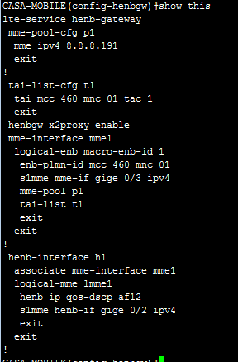
常用CLI介绍
8.show lte-service henb-gateway henb-interface statistics s1ap
--查看henb跟henbgw之间s1ap统计信息
9.show lte-service henb-gateway subscribers verbose
--查看attach到hengw的UE的connect 态时的信息
####################################################################
10.保证henbgw服务起来的最少配置：

Slide 7
常用CLI介绍
11.select-logical-enb on-enb-id
--开启虚拟网关配置，配置后即开启虚拟网关，配置在 mme-interface mme1层，配置后henbgw会用henb id的20位去匹配对应的logical-enb id
12.handover force-macro-enb-id
--28位转20位开关，用于切换中，配置后，当henb发送HandoverRequired 消息中包含28位的target enb id时，henbgw会把target enb id转换成20位包含在handover request发送给MME。
13.s1u henb-if <gige x/y ipv4 dual/ipv4/ipv6> sgw-if <gige x/y ipv4/ipv6>
--配置后，henbgw将会作为数据中继点，转发HeNB和SGW之间的s1-u用户数据
14.paging-by-csg on/off/only
--开启csg paging 优化的开关，配置为on时，在TMSI的paging中，henbgw将根据paging消息中的csg id list进行paging优化，给符合条件的小区发paging消息进行寻呼。
15.paging-by-last-henb on/off
--开启last-henb优化的开关，配置为on时，在TMSI的paging中，henbgw会在记住UE 的TMSI后,只给UE所在的小区发paging消息寻呼UE，一般是在UE上线后，从第二次paging开始，henbgw能使用last-henb进行paging优化.

Slide 8
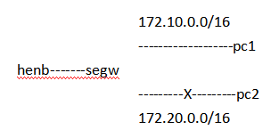
环境搭建
henbgw环境搭建的参考文档路径：
\\172.0.5.90\public\SQA\Project\HeNB-GW\HeNB-GW环境搭建
或
http://172.0.5.110:8000/main/doc_home/doc_readme/

Slide 9
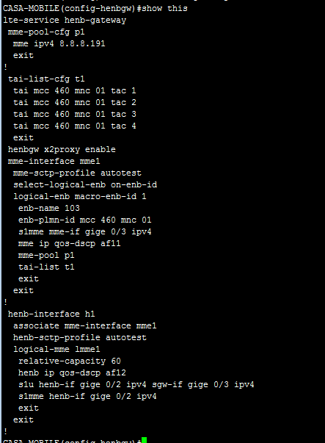
应用及演示
CASA-MOBILE(config-henbgw)#show this
lte-service henb-gateway
mme-pool-cfg p1
mme ipv4 8.8.8.191
exit
!
tai-list-cfg t1
tai mcc 460 mnc 01 tac 1
tai mcc 460 mnc 01 tac 2
tai mcc 460 mnc 01 tac 3
tai mcc 460 mnc 01 tac 4
exit
henbgw x2proxy enable
mme-interface mme1
mme-sctp-profile autotest
select-logical-enb on-enb-id
logical-enb macro-enb-id 1
enb-name 103
enb-plmn-id mcc 460 mnc 01
s1mme mme-if gige 0/3 ipv4
mme ip qos-dscp af11
mme-pool p1
tai-list t1
exit
exit
!
henb-interface h1
associate mme-interface mme1
henb-sctp-profile autotest
logical-mme lmme1
relative-capacity 60
henb ip qos-dscp af12
s1u henb-if gige 0/2 ipv4 sgw-if gige 0/3 ipv4
s1mme henb-if gige 0/2 ipv4
exit
exit
!
CASA-MOBILE(config-henbgw)#

Slide 10
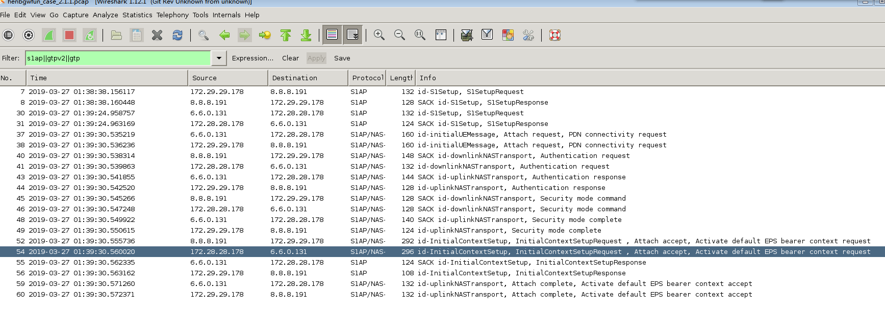
应用及演示
1.wireshark常用协议：sctp||gtpv2||gtp
2.ue attach到henbgw过程演示:
henb(131)-Henbgw(178)-MME(191)-sgw--pgw
1).henbgw 连上MME
2).henb 连上henbgw
3).ue attach

Slide 11
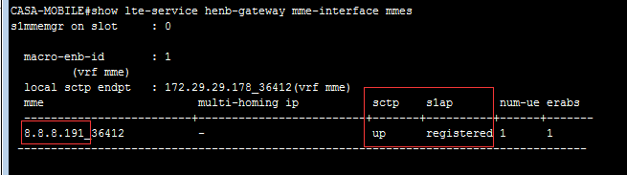
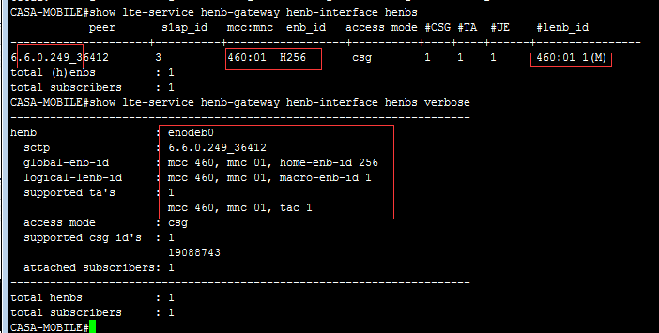
应用及演示
查看henbgw是否连上mme：
show lte-service henb-gateway mme-interface mmes
查看henb是否连上henbgw：
show lte-service henb-gateway henb-interface henbs
show lte-service henb-gateway henb-interface henbs verbose

Slide 12
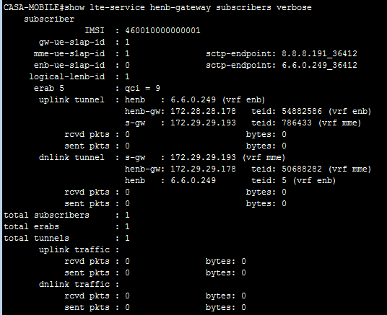
应用及演示
查看UE是否attach成功：
show lte-service henb-gateway subscribers verbose

Slide 13
Debug
1. HeNBGW 抓取报文， 结合报文以及CLI统计去分析上线失败原因
mirror henbgw protocol sctp interface henb
mirror henbgw protocol sctp interface mme
mirror henbgw protocol gtpu interface henb
mirror destination file XXX
mirror start timeout never
然后在HeNBGW的/fdsk/mirror/ 目录下就可以看到报文
注意：
经过HeNBGW应用层的报文才能抓取

Slide 14
Thank you

